Slide 1


[Review-Attention Is All You Need]
생체신호 및 인공지능 연구실
Healthcare & Artificial Intelligence Lab.
#헬스케어 #인공지능 #신호처리 #빅데이터
2024. 07. 22.
송채영

Slide 2

Attention Is All You Need (2017)
Notes:
트랜스포머라는 새로운 신경망 모델을 제안하는 논문, 어텐션 메커니즘만 사용하고 재귀나 합성곱을 배제함
기존의 RNN이나 CNN 모델들은 시퀀스를 처리하기 위해 복잡한 구조와 연산이 필요했지만, Transformer는
Self attention만 사용하여 성능을 극대화할 수 있음을 보여주는 논문임

Slide 3
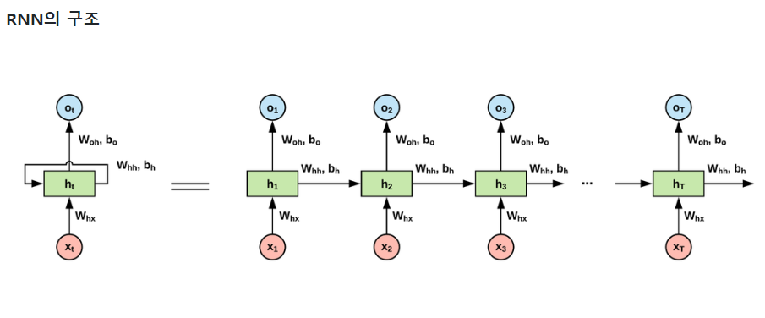
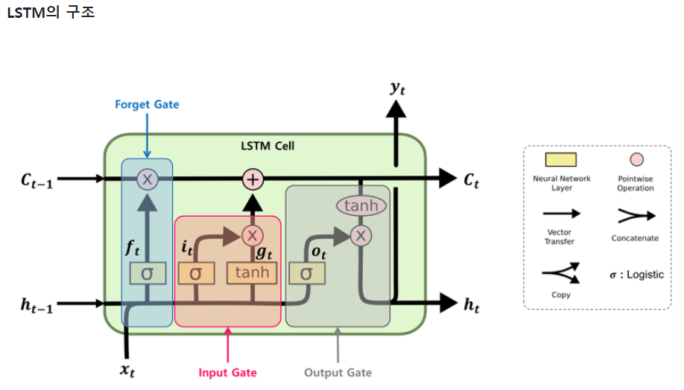
Introduction
Notes:
순환 신경망인 RNN과 그 변형인 LSTM, GRU가 시퀀스 모델링과 변환 문제에서 최신 기술로 자리 잡았음
RNN은 hidden state vector 가 다음 시점의 입력 벡터로 다시 전달된다. 구조가 벡터가 순차적으로 입력되기 때문에 연속적인 데이터를 처리할 수 있지만 GPU 연산의 장점인 병렬화가 불가능하다. 또한 역전파 과정에서 활성화 함수 tanh(하이퍼볼릭 탄젠트)의 미분값을 반복해서 곱해주는 과정에서 hidden state 벡터에 역전파 정보가 전달되지 않는 기울기 소실이 생길 수 있다. RNN의 단점인 기울기 소실을 해결하기 위해 gate를 추가한 모델이 LSTM이다. Gate의 역할에 3가지가 있는데 1. forget gate는 과거 정보를 얼마나 유지할지, 2. input gate는 새로 입력된 정보는 얼만큼 활용할지, 3. output gate는 두 정보를 계산하여 나온 출력 정보를 얼만큼 넘겨줄 것인지에 대한것임
활성화 함수를 거치지 않은 상태인 cell state가 추가되었는데 역전파 과정에서 활성화 함수를 거치지 않아 정보손실이 없기 때문에 뒤쪽 시퀀스의 정보에 비중을 결정할 수 있으면서 동시에 앞쪽 시퀀스의 정보를 잃지 않을 수 있다.

Slide 4
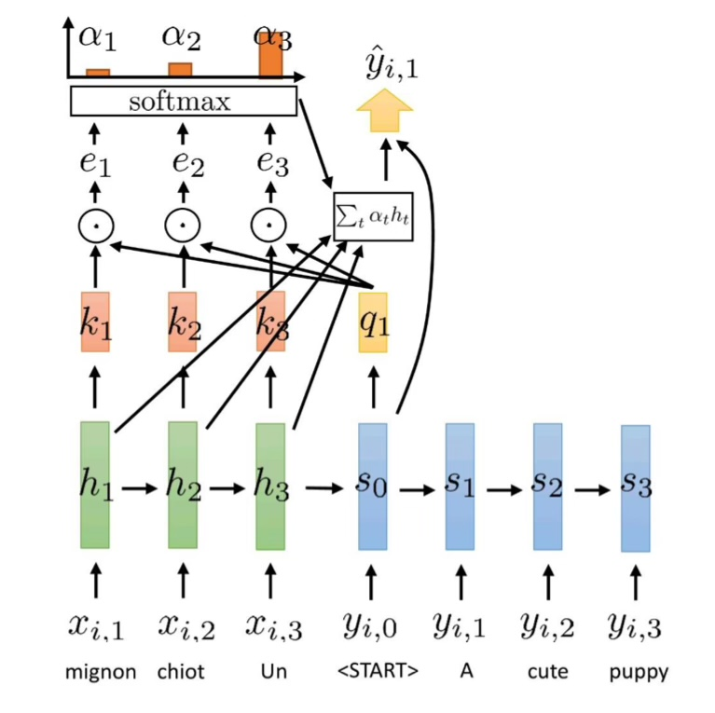
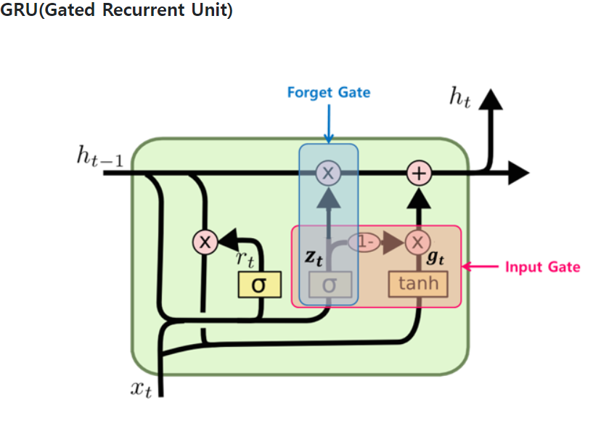
Introduction
Notes:
LSTM의 간소화 버전인 GRU는 LSTM에 있던 cell-state가 사라지고 hidden state 벡터만을 사용하여 정보를 저장하고 전달한다. Zt gate는 forget, input gate의 역할을 함께 수행하여 1이면 이전 정보를 대체 0이면 이전 정보를 유지한다. r-t gate는 hidden state의 어느 부분을 새로 입력된 정보와 결합할지 결정한다.
앞서 말한 3개의 모델들은 구조적으로 고정 길이의 hidden state벡터에 모든 단어의 의미를 담아야 해서 문장이 길어지면 단어 정보를 고정 길이 벡터에 담기 어렵기 때문에 attention이 나왔다. (이부분은 지난 번 발표 때 설명했으므로 생략)

Slide 5
Background
기존 Seq2Seq 모델은 RNN 기반의 모델임
병렬화 문제
Long distance dependency 문제
-> attention mechanism
Notes:
RNN은 주어진 시퀀스보다 긴 시퀀스 입력을 고려하지 못함
또 구조상 순차적으로 입력을 처리해야 하기에 병렬화가 불가능, 데이터셋의 학습시간 길어짐
윈도우 크기가 고정되어 시퀀스에서 멀리 떨어진 항목들 간의 관계성은 기울기 소실 등 문제로 학습이 잘 안됨
-> 어텐션 매커니즘으로 해결, 어텐션 매커니즘은 긴 시퀀스가 담고 있는 전체적인 문맥을 반영할 수 있고, 병렬화가 가능하여 각 쿼리와 모든 키를 비교할 수 있어 학습 속도가 빠르고 큰 데이터셋에도 적용이 가능함

Slide 6
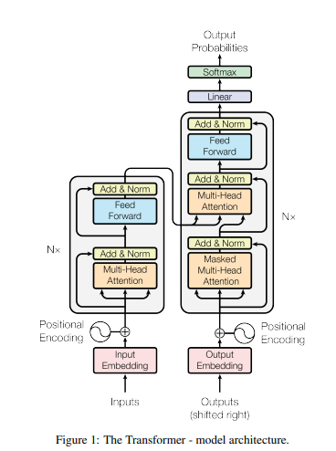
Model Architecture
Notes:
1. Data를 임의의 N-dimension data로 만들어줌

Slide 7
Model Architecture
Notes:
데이터의 위치 정보를 전달하는 역할로 시퀀스 내 해당 정보의 위치 정보와 임베딩 된 data를 cos 함수 형태로 만들어 다음 레이어의 input으로 전달한다.
쉽게 말하면 임베딩 할 때 위치 정보를 같이 넣음

Slide 8
Model Architecture
Notes:
Data가 encorder로 들어감

Slide 9
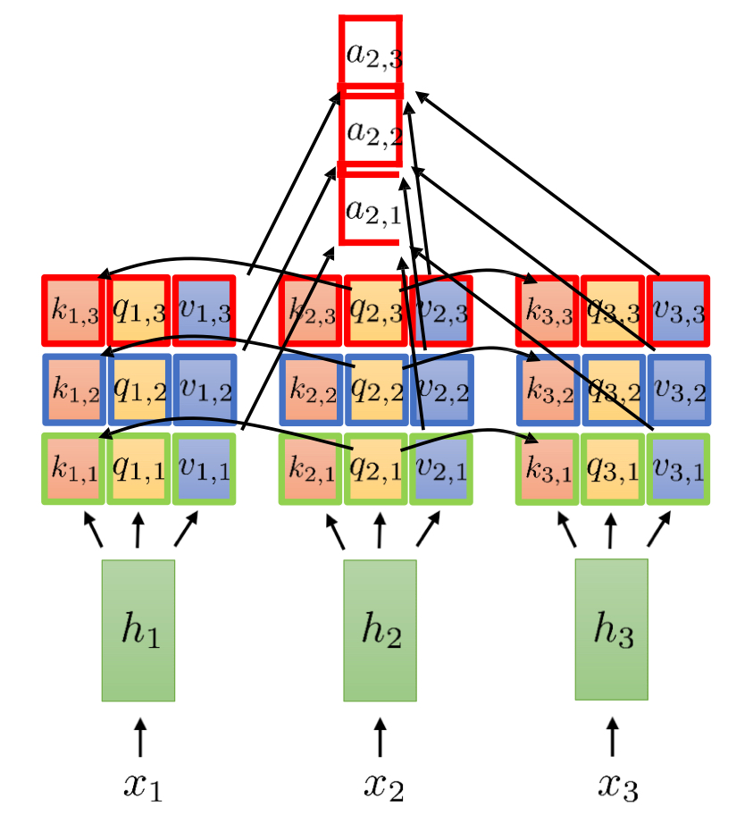
Model Architecture
The Animal didn’t cross the street, because it was so tired.
Notes:
인코더는 multi-head attention, add and normalization, position-wise ffn(fead forward network) 모듈로 구성됨
예를 들어 위와 같은 문장에서 it이 animal을 나타내는지 street을 나타내는지를 학습하는 것이 self attention인데 여러 개의 self attention layer를 사용하여 각각 다른 언어 현상을 학습하는 것이 multi-head attention이다. 즉 문장간의 종속성을 파악할 수 있다.
Add & normalizaiton은 residua과 layer normalization 연산을 한 부분과 안 한 부분을 합쳐 층이 쌓일 때 뒤쪽까지 학습이 잘 안되는 것을 방지하는 것이다.
마지막으로 FFN은 쉽게 말해 fully connected layer이다.
인코더는 함수를 N층 쌓고 나온 data를 decorder로 보낸다.

Slide 10
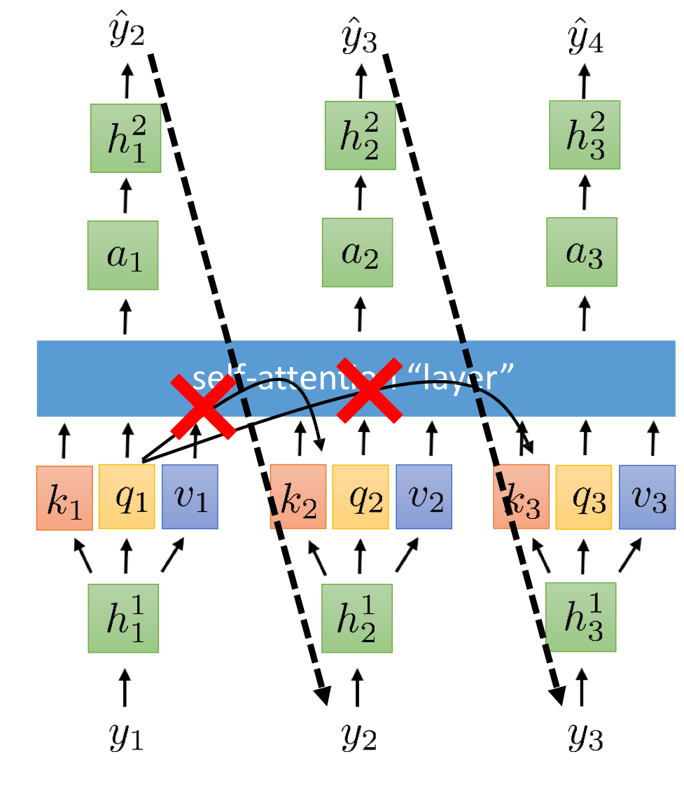
Model Architecture
Notes:
Decorder 부분으로 인코딩과 다른 점은 multihead attention에 masked 가 들어간다.
Masked는 현재 들어온 data 보다 미래 데이터를 보며 학습을 하면 안되기 때문에 미래에 해당하는 attention score에 매우 작은 음수값을 넣어준다.
두번째 attention에서는 일반적인 attention을 사용한다. 이때 input으로 decorder에서 사용한 masked attention matrix와 인코더에서 사용한 메트릭스를 어텐션에 넣는다.
완성된 decorder를 M층 쌓고 dense layer와 softmax layer를 거치면 전체적인 트렌스포머 구조가 완성된다. 이러한 구조를 통해 Transformer는 효율적인 병렬 처리가 가능하며, 긴 시퀀스에서도 우수한 성능을 발휘할 수 있다.

Slide 11
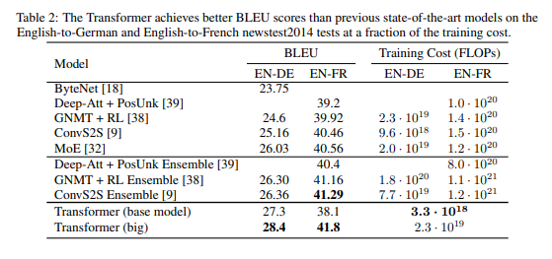
Training
데이터 셋 : WMT 2014 영어-독일어 : 450만 문장 쌍
WMT 2014 영어-프랑스어 : 3600만 문장 쌍
하드웨어 : 8개의 NVIDIA p100 GPU
Optimizer : Adam
Regularization : Residual Dropout, Label Smoothing
Notes:
토큰화 : byte pair encoding 사용
배치 : 문장 길이에 따라 문장 쌍 묶음
훈련 시간 : 베이스모델은 하이퍼파라미터 사용하고 각 훈련단계 0.4초 총 10만단계 훈련 빅모델은 각 단계 1.0초 소요 총 30만단계 훈련
레굴러라이제이션 : 각 서브 레이어의 출력에 드롭아웃 적용, 인코더 디코더 스택에서 임베딩과 위치 인코딩 합에서도 dropout 적용, 라벨 스무싱은 퍼블렉시틱 감소하지만 정확도와 bleu 점수 향상 표 2는 WMT 데이터셋에 번역 작업에서 다양한 모델의 blue 점수와 훈령 비용 flop를 비교함 blue 점수는 기계 변역된 텍스트의 품질을 측정하고 점수가 높을수록 더 나은 성능을 나타냄

Slide 12
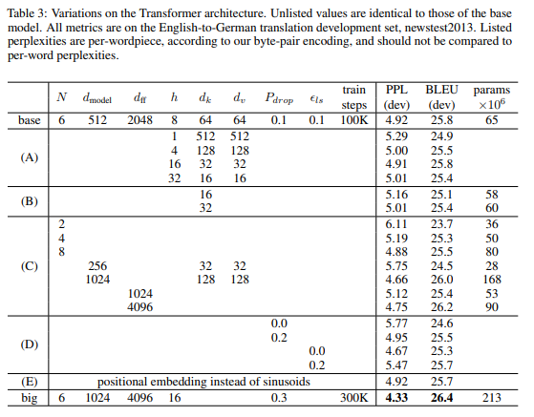
Result
Notes:
표 3은 트렌스포머 아키텍처의 다양한 변형과 성능에 미치는 영향을 나타냄. Ppl은 값이 낮을 수록 good
변형 A는 attention head 수를 바꿨을 때 16개까지는 증가하지만 그 이후론 저하되는 것을 확인
변형 B는 attention key 크기로 작을수록 모델 품질이 저하됨
변형 C는 모델 크기로 더 큰 모델이 더 나은 성능을 발휘함을 알 수 있고
변형 D는 Dropout Rate
변형 E는 Positional Embedding은 큰 모델은 성능을 크게 향상시킨다를 알 수 있음
즉 트렌스포머 모델은 기본 버전과 big 버전 모두 기존의 모델에 비해 낮은 학습비용으로 성능이 좋고 모델이 더 크고 어텐션 헤드수가 균형 잡혔을 때 결과가장 좋음
N: 모델의 레이어 수dmodel: 모델의 차원 수dff: 피드 포워드 네트워크의 차원 수h: 어텐션 헤드 수dk, dv: 각 어텐션 헤드의 차원 수Pdrop: 드롭아웃 확률εls: 라벨 스무딩 파라미터Train steps: 훈련 스텝 수PPL (dev): 개발 데이터셋에 대한 혼란도BLEU (dev): 개발 데이터셋에 대한 BLEU 점수Params x10^6: 모델의 파라미터 수 (백만 단위)

